Slide 2
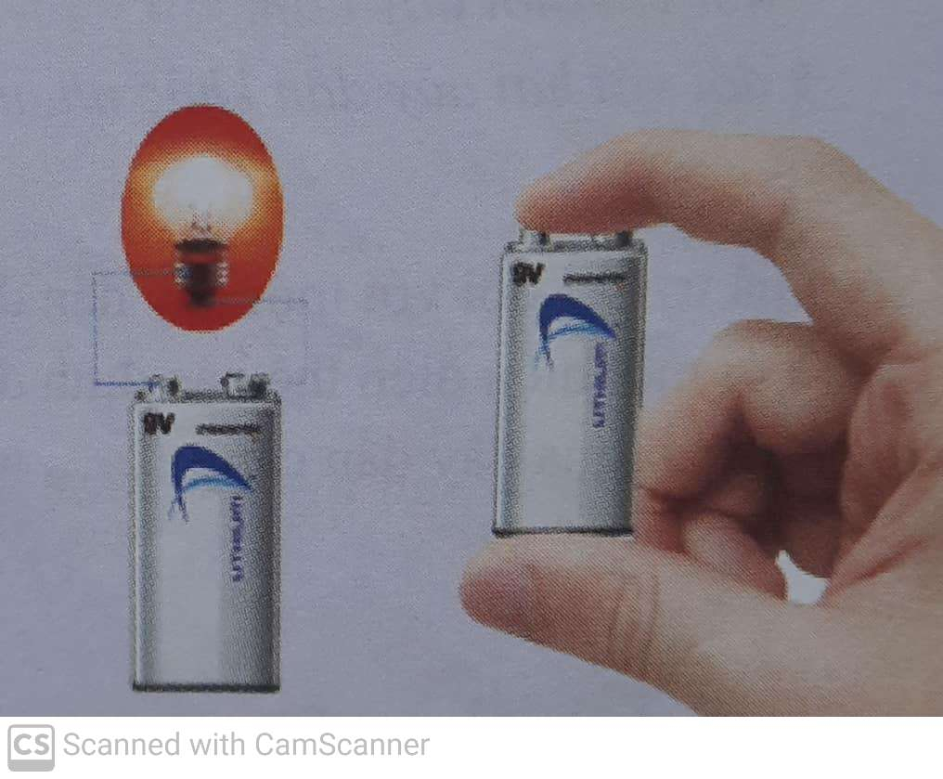
Dòng điện qua đèn khoảng 0,5 A
Có điều gì xảy ra với cơ thể khi tay ta chạm vào 2 cực của pin?

Slide 3
CHỦ ĐỀ 2: ĐIỆN TRỞ CỦA DÂY DẪN – ĐỊNH LUẬT OHM(ÔM)
1.ĐIỆN TRỞ CỦA DÂY DẪN.

Slide 4

Trong thí nghiệm ở bài 1,ta dùng một đoạn dây dẫn nhất định, khi tăng (giảm) hiệu điện thế đặt vào hai đầu dây dẫn thì cường độ dòng điện qua dây dẫn cũng tăng(giảm)
Nếu sử dụng cùng một hiệu điện thế nhưng thay bằng các dây dẫn khác nhau thì cường độ dòng địên qua dây dẫn có khác nhau hay không?

Slide 5

0.5
1
1.5
0
2
A
2
4
6
8
0
10
Dây dẫn1
V
K

Slide 6
0.5
1
1.5
0
2
A
2
4
6
8
0
10
Dây dẫn 2
V
K

Slide 7
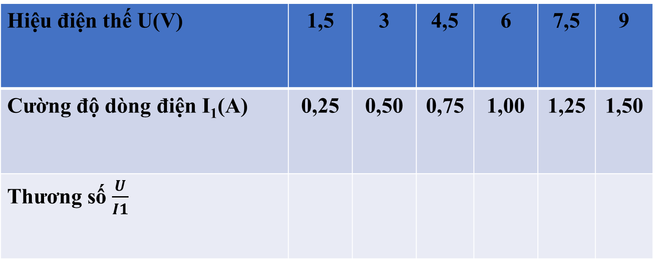
Hiệu điện thế U(V) | 1,5 | 3 | 4,5 | 6 | 7,5 | 9
Cường độ dòng điện I₁(A) | 0,25 | 0,50 | 0,75 | 1,00 | 1,25 | 1,50
Thương số $\frac{U}{I1}$
Dây dẫn 1

Slide 8
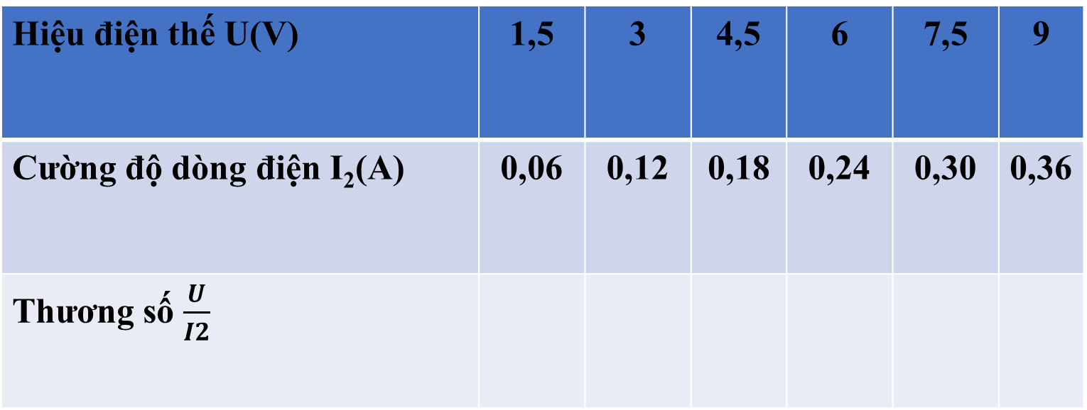
Hiệu điện thế U(V) | 1,5 | 3 | 4,5 | 6 | 7,5 | 9
Cường độ dòng điện I₂(A) | 0,06 | 0,12 | 0,18 | 0,24 | 0,30 | 0,36
Thương số $\frac{U}{I2}$
Dây dẫn 2

Slide 9
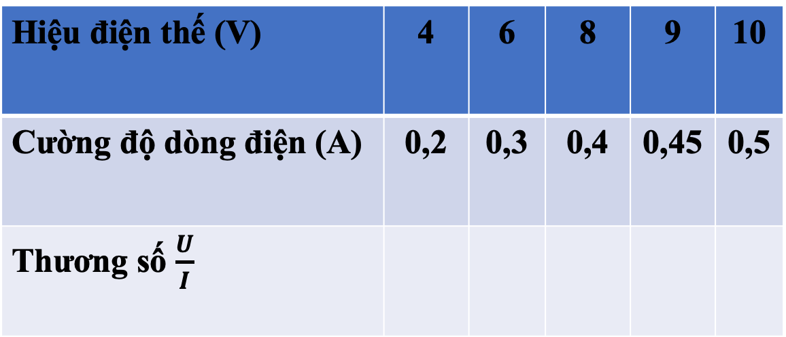
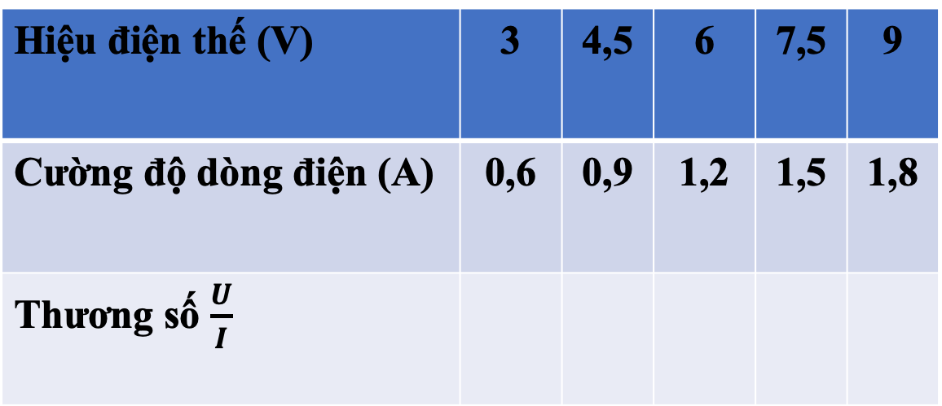
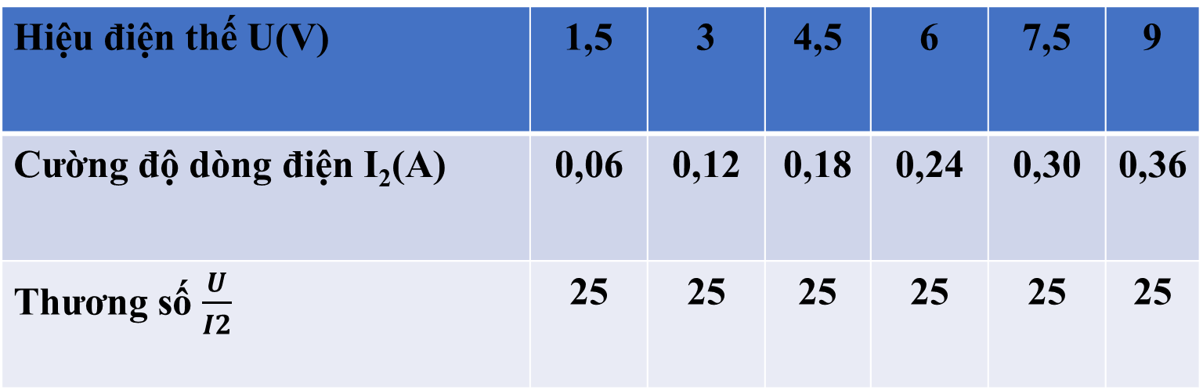
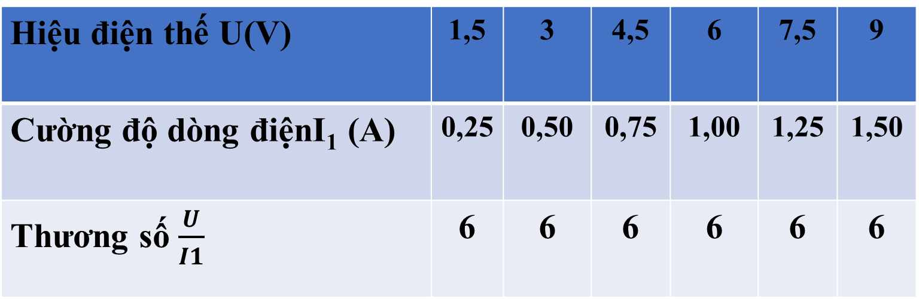
Hiệu điện thế (V) | 3 | 4,5 | 6 | 7,5 | 9
Cường độ dòng điện (A) | 0,6 | 0,9 | 1,2 | 1,5 | 1,8
Thương số $\frac{U}{I}$
Hiệu điện thế U(V) | 1,5 | 3 | 4,5 | 6 | 7,5 | 9
Cường độ dòng điệnI₁ (A) | 0,25 | 0,50 | 0,75 | 1,00 | 1,25 | 1,50
Thương số $\frac{U}{I1}$ | 6 | 6 | 6 | 6 | 6 | 6
Dây dẫn 1
Hiệu điện thế U(V) | 1,5 | 3 | 4,5 | 6 | 7,5 | 9
Cường độ dòng điện I₂(A) | 0,06 | 0,12 | 0,18 | 0,24 | 0,30 | 0,36
Thương số $\frac{U}{I2}$ | 25 | 25 | 25 | 25 | 25 | 25
Hiệu điện thế (V) | 4 | 6 | 8 | 9 | 10
Cường độ dòng điện (A) | 0,2 | 0,3 | 0,4 | 0,45 | 0,5
Thương số $\frac{U}{I}$
Dây dẫn 2

Slide 10
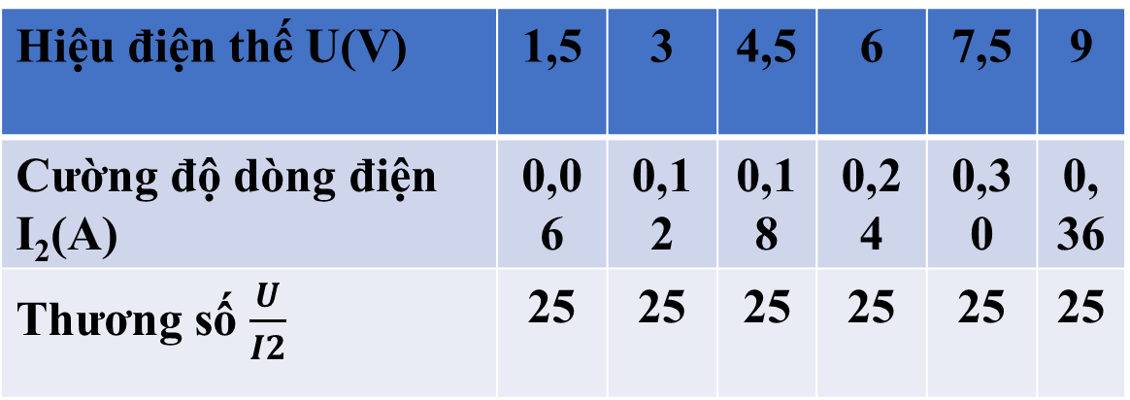
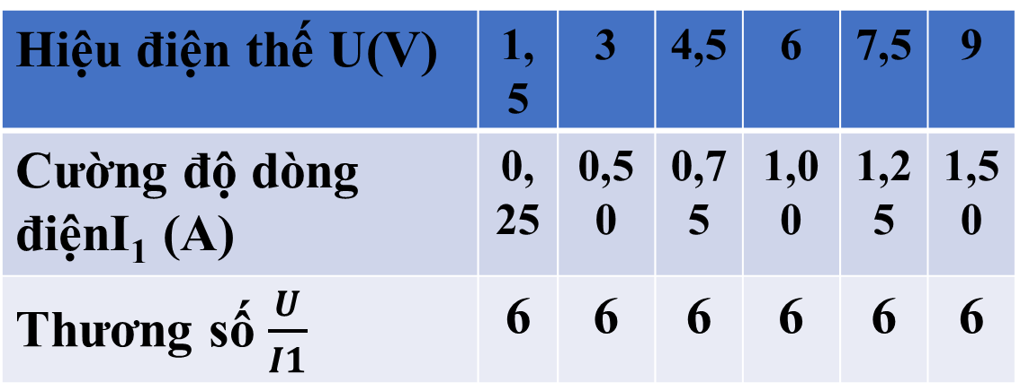
Hiệu điện thế U(V) | 1,5 | 3 | 4,5 | 6 | 7,5 | 9
Cường độ dòng điệnI₁ (A) | 0,25 | 0,50 | 0,75 | 1,00 | 1,25 | 1,50
Thương số $\frac{U}{I1}$ | 6 | 6 | 6 | 6 | 6 | 6
Đối với mỗi dây
dẫn như nhau
thì thương số
không đổi
Dây dẫn 1
Hiệu điện thế U(V) | 1,5 | 3 | 4,5 | 6 | 7,5 | 9
Cường độ dòng điện I₂(A) | 0,06 | 0,12 | 0,18 | 0,24 | 0,30 | 0,36
Thương số $\frac{U}{I2}$ | 25 | 25 | 25 | 25 | 25 | 25
Đối với mỗi dây
dẫn như nhau
thì thương số
khác nhau
Dây dẫn 2

Slide 11
Kết luận
- Đối với mỗi dây dẫn như nhau thì thương số không đổi
- Đối với hai dây dẫn khác nhau thì thương số khác nhau

Slide 12
1. ĐIỆN TRỞ CỦA DÂY DẪN:
Trị số không đổi đối với mỗi dây
dẫn và được gọi là điện trở của dây dẫn
dẫn đó
b) Trong mạch địên, điện trở được kí hiệu
hoặc

Slide 13
1. ĐIỆN TRỞ CỦA DÂY DẪN:
c) Đơn vị của địên trở là Ôm, kí hiệu là
kilôôm (k )
1k =1000
1M =1000.000
mêgaôm (M )
d) Ý nghĩa của điện trở: Điện trở biểu thị mức độ cản trở dòng điện nhiều hay ít của một dây dẫn.

Slide 14
2. ĐỊNH LUẬT ÔM
a) Hệ thức của định luật
Trong đó: I: Cường độ dòng điện , có đơn vị ampe(A)
U: Hiệu điện thế, có đơn vị Vôn (V)
R: Điện trở của dây có đơn vị ôm( )

Slide 15
2. ĐỊNH LUẬT ÔM
a) Hệ thức của định luật:
b) Phát biểu định luật:
Cường độ dòng địên chạy qua dây dẫn tỉ lệ thuận với hiệu địên thế đặt vào hai đầu dây và tỉ lệ nghịch với điện trở của dây

Slide 16

U = I. R
R = $\frac{U}{I}$

Slide 17

DẶN DÒ
Học thuộc ghi nhớ bài
Xem trước bài

